Slide 1
“Учись читать” Чтоб умным человеком стать Учись читать, учись читать И помни: каждый ученик Не может жить без добрых книг

Slide 2
БУ – БЮ БА – БЯ
ВУ – ВЮ ВА – ВЯ
ГУ – ГЮ ГА – ГЯ
ЛУ – ЛЮ ЛА – ЛЯ
РУ – РЮ РА - РЯ

Slide 3
СКАЗКИ
НАРОДНЫЕ
АВТОРСКИЕ

Slide 4
. Как волк стал птичкой . Как дела в Ростове? . Как дьякона медом угощали . Как Иван-дурак дверь стерег . Как лиса училась летать . Как лиса шила волку шубу . Как муж отучил жену от сказок . Как мужик гусей делил . Как поп работницу нанимал . Как старик домовничал . Как старуха нашла лапоть Кашица из топора . Клад Кобылье яйцо . Коза - дереза . Козел

Slide 5
. Мальчик с пальчик Марья Моревна Маша и медведь . Медведь и лиса Медведь и собака . Медведь - липовая нога
. Медное, серебряное и золотое царства Мена . Мизгирь . Морозко . Морока . Морской царь и Василиса Премудрая
. Мотовило . Мудрая дева . Мудрые ответы . Мужик и барин . Мужик и медведь . Мужик и поп . Мужик на небе .

Slide 6
Терем мышки . Теремок . Терёшечка . Тини-тини, потягивай... . Топанье и ляганье Три калача и одна баранка

Slide 7
По-пры-гуш-ка – попрыгушка
По-скре-буш-ка - поскребушка
По-бе-гай-чик – побегайчик
Об-ро-нил
Спра-ши-ва-ет
Бре-дёт
Не по-вер-нуть-ся [ца]
Под-хо-дит
Ра-зор-вёт-ся [ца]
По-ше-ве-ли-ва-ет-ся [ца]
Бро-си-лись врас-сып-ну-ю

Slide 8
Тема: русская народная сказка «Рукавичка»

Slide 13
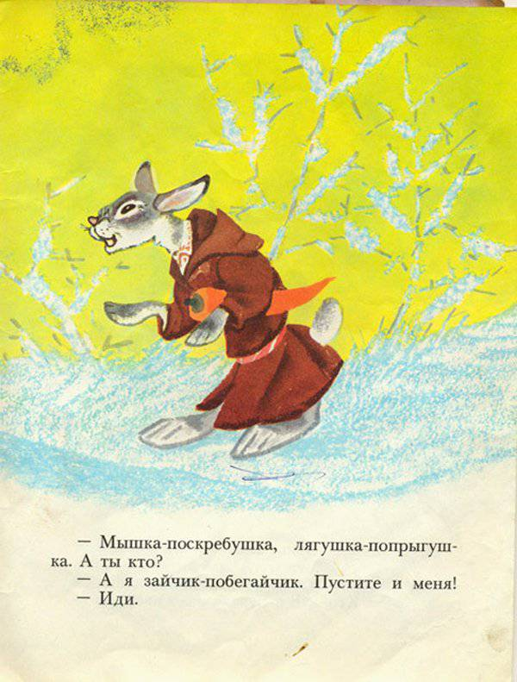

Slide 19
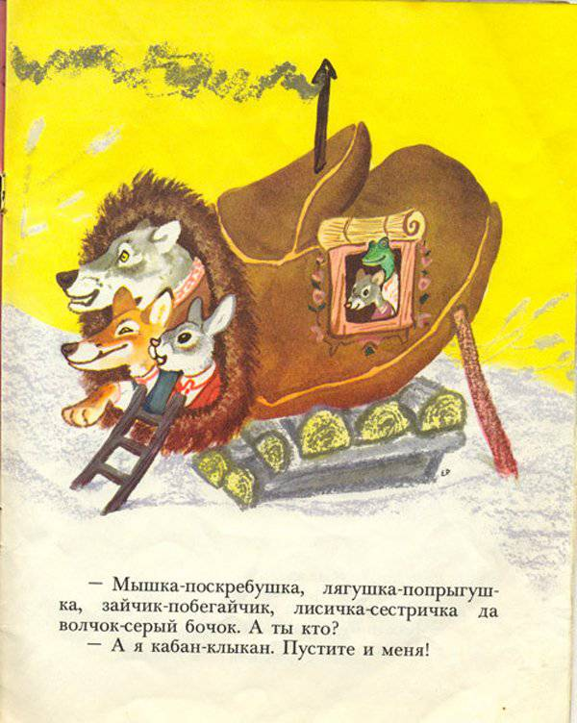

Slide 21
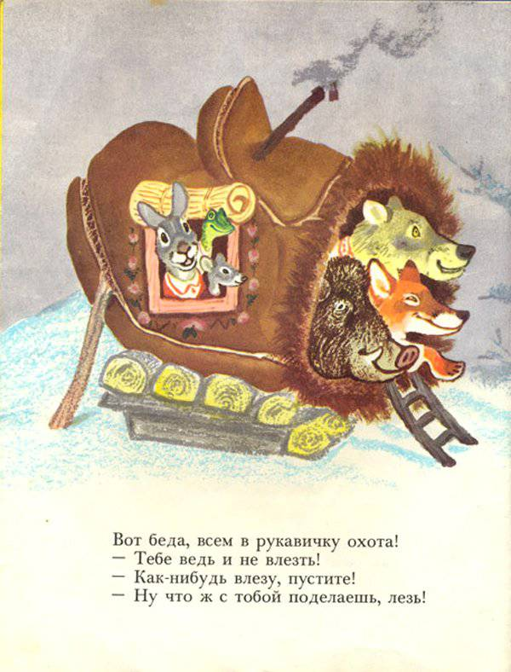

Slide 23
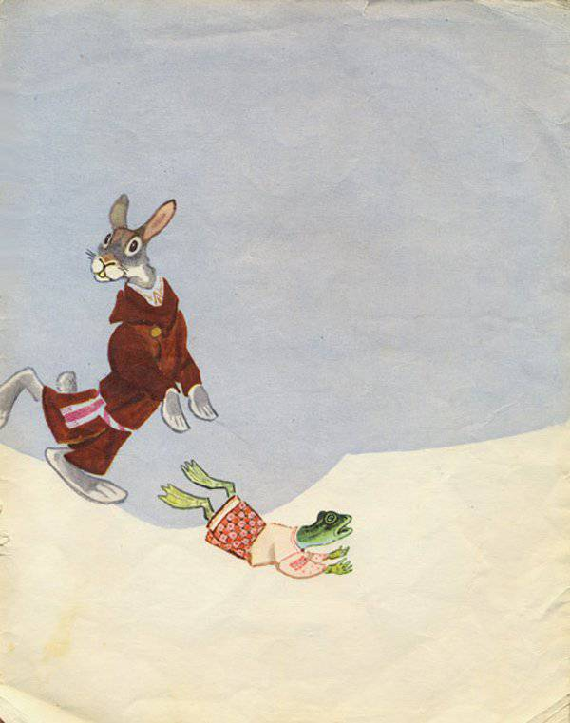

Slide 24
Не учись разрушать, а учись строить.
Сила сломит всё, а ум – силу.
Жить – Родине служить.
Учение – свет, а неученье – тьма.
В тесноте, да не в обиде.

